Slide 1
Describing people and adjectives

Slide 2
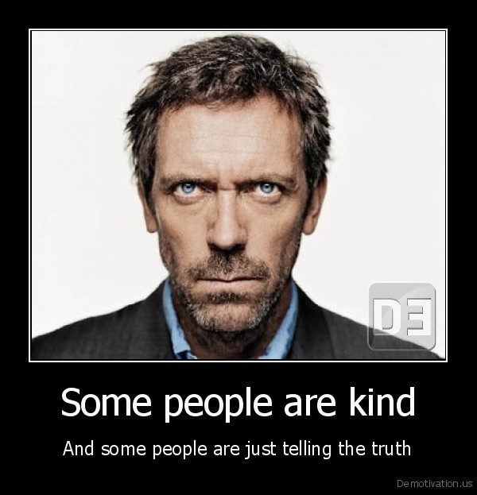
やさしい
Kind
(Pet or Person) + は +
(insert describing words) です。
おとうさんはやさしいです。
Dad is a kind person.

Slide 3
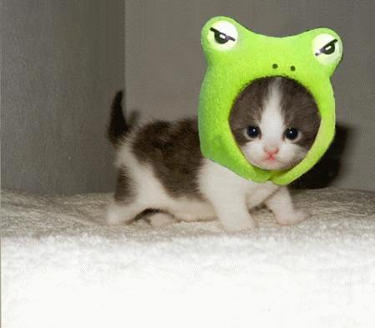
かわいい
Cute
(Pet or Person) + は +
(insert describing words) です。
いもうとはかわいいです。

Slide 4
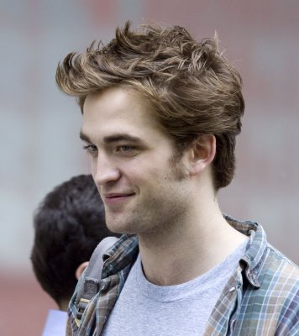
かっこいい
Cool
(____?___) + は + (__?___) です。
おにいさんはかっこいいです。
Older brother is a cool person.

Slide 5
あかるい
Brightful
(____?___) + は + (__?___) です。
おねえさんはあかるいです。
______ is a brightful person.

Slide 6
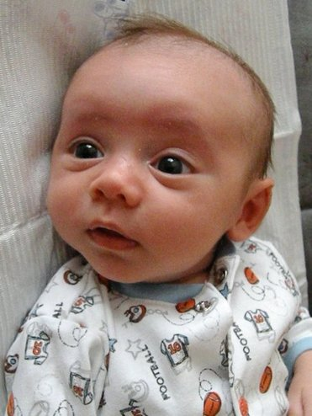
わかい
Young
(____?___) + は + (__?___) です。
＿＿＿＿は＿＿＿＿です。
E.G ______?___________

Slide 7
きれい
Pretty
＿＿＿＿＿は＿＿＿＿＿です。
E.g. ______________

Slide 8
たかい
Tall
＿＿＿＿＿は＿＿＿＿です。

Slide 9
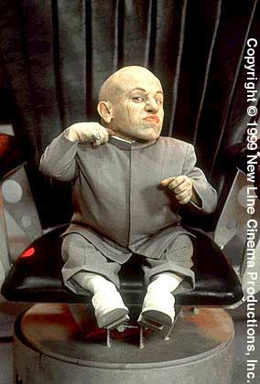
みじかい
Short
＿＿＿＿＿＿＿＿＿＿＿＿＿＿＿＿＿＿＿＿＿＿

Slide 10
English | Hiragana
Kind | やさしい
Cute | かわいい
Cool | かっこいい
Brightful | あかるい
Young | わかい
Pretty | きれい
Tall | たかい
Short | みじかい
Small | ちいさい
Clever | かしこい
Scary | こわい
Smelly | くさい
Ugly | みにくい
Big | おおきい
Noisy | うるさい
Sleepy | ねむい
Dirty | きたない
English | Romaji
Kind | Yasashii
Cute | Kawaii
Cool | Kaakoii
Brightful | Akarui
Young | Wakai
Pretty | Kirei
Tall | Takai
Short | Mijikai
Small | Chiisai
Clever | Kashikoi
Scary | Kowai
Smelly | Kusai
Ugly | Minikui
Big | Ookii
Noisy | Urusai
Sleepy | Nemui
Dirty | Kitanai

Slide 11
Joining 2 adjectives
While the particle と “and” is used to connect the nouns, the て form is used to connect two adjectives or to join sentences.
E.g. やさしい
E.g. やさしくて、きれいです。
Drop い and add くて to the first adjective in order to join 2 adjectives together.

Slide 12
Negative
The i- adjective have the affirmative, the negative, the past affirmative and the past negative forms.
Drop い and add くない in order to make the negative ending.
 | Cute | Handsome | Kind
Affirmative | かわい | かっこいい | やさしい
Connecting | かわくて | かっこいくて | やさしくて
Negative | かわくない | かっこいくない | やさしくない

Slide 13
Set sentence structure for saying someone isn’t so ____.
Person
は
あまり
Negative ending
です

Slide 14
Practice examples Translate these examples into Japanese (hiragana and using polite nouns)
Father isn’t so tall.
Mother isn’t so short.
Older brother isn’t so cool.
Older sister isn’t so pretty.
おとうさんはあまりたかくないです。
おがあさんはあまりみじかくないです。
おにいさんはあまりかっこいくないです。
おねえさんはあまり美しくないです。

Slide 15
Comparing 2 people with adjectives
1st | Subject (select 1 person)
2nd | Subject particle は
3rd | 2nd person being compared to the 1st person
4th | より
5th | Adjective to compare the 1st and 2nd person
6th | です。
Example: | おかあさんはおどうさんよりやさしいです。 Mother is more kinder than father.

Slide 16
More practice examples: Translate the following sentences into English
いもうとさんはおとうとさんよりかわいいです。
ちちはそふよりわかいです。
あにはちちよりたかいです。
わたしはおにさんいりやさしいです。
Younger sister is cuter than younger brother.
Dad is younger than grandpa.
Older brother is taller than dad.
I’m kinder than older brother.

Slide 17
Translation: Translate the following examples into Japanese (hiragana).
Dad is taller than mum.
I’m prettier than older sister.
Older brother is cooler than younger brother.
Ｍother is younger than grandmother.
1．ちちはははよりたかいです。
２．わたしはおねえさんよりきれいです。
３．おにいさんはおとうとさんよりかっこいいです。
４．おかあさんはおばあさんよりわかいです。

